Slide 1

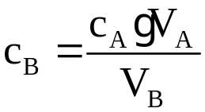
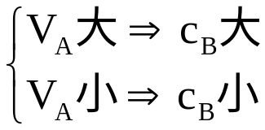
酸碱中和滴定的误差分析
1.原理：
其中V_{B}——准确量取的待测液的体积
c_{A}——标准溶液的浓度
故

Slide 2
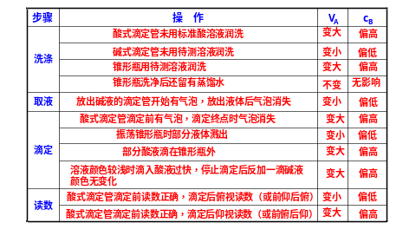

2.常见误差
以标准酸溶液滴定未知浓度的碱溶液（酚酞作指示剂）为例，常见的因操作不正确而引起的误差有：

